Slide 1
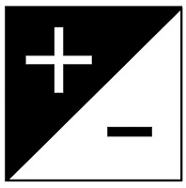
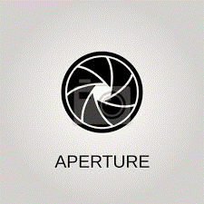
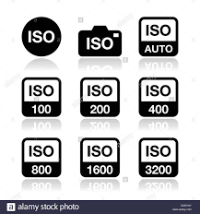
Belichtung,
Blende und
ISO
Kurzvortrag

Slide 2
Drei Parameter, sie haben gemeinsame Auswirkung, dass sie mehr oder weniger Licht auf den Sensor lassen.
Gemeinsam sorgen sie für die sog. Belichtung des Bildes.
Diese drei Parameter bestimmen also, wie hell das Bild wird.
Dabei kann jeder einzelne Parameter Einfluss auf die Gesamthelligkeit, das heißt, sie können sich ergänzen oder gegeneinander aufheben.

Slide 3
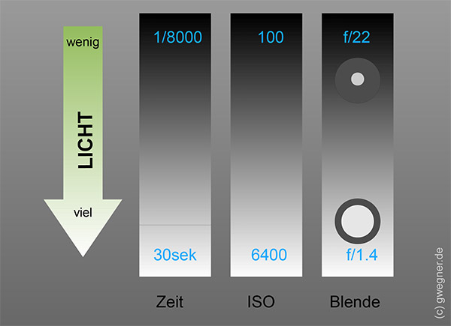

Slide 4
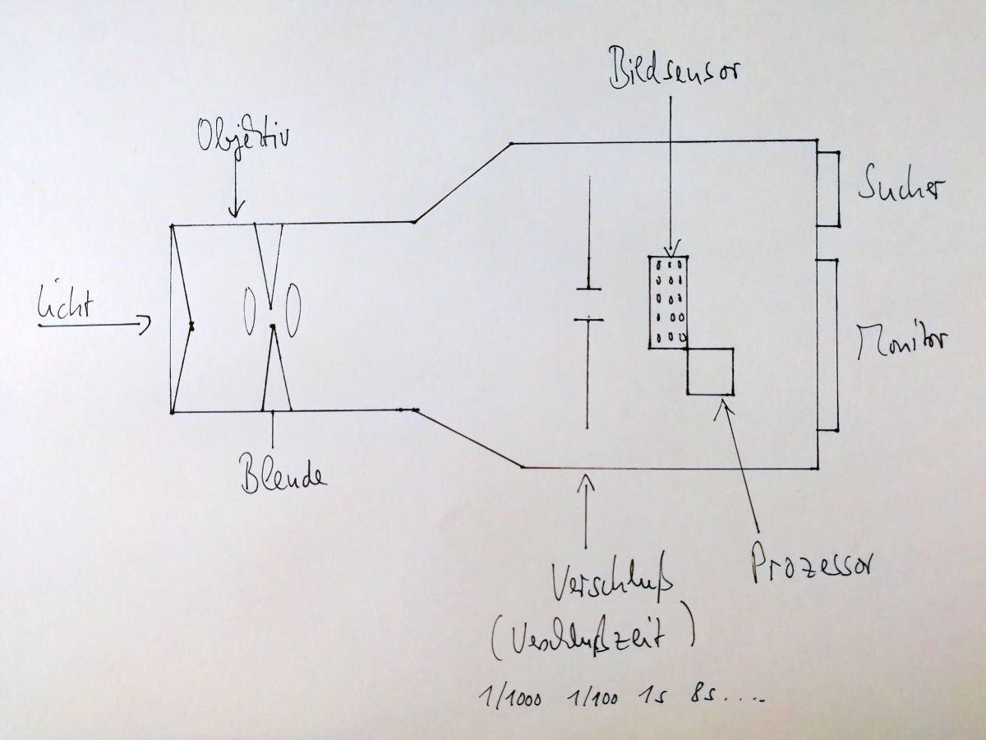
Aufbau einer Kamera ( primitiv)

Slide 5
Darüber hinaus haben sie aber jeder auch noch ihre individuellen Charakteristika, die neben der Helligkeit auch noch bestimmte andere Auswirkungen auf die Bildwirkung haben.
Genau diese Charakteristika sind es, die uns als Fotografen interessieren.
Sind es doch zum Teil erwünschte und zum Teil unerwünschte Wirkungen.
Sie zu kennen und gegeneinander abzuwägen ist eigentlich das, worum es bei der Fotografie geht.

Slide 6
Kameras mit Vollautomatik wählen diese Parameter nach automatischen Algorithmen
und
wissen dabei natürlich nicht, wie Du sie gerne hättest.

Slide 7
1. Die Belichtungszeit
Die Belichtungszeit ist die Zeit in dem die Kamera ihren Verschluss offen lässt. Während dieser Zeit fällt Licht auf den Sensor. Die sog. Belichtungszeit lässt sich bei den meisten Kameras zwischen 1/8.000 Sekunde und 30 Sekunden einstellen.
Je länger die Belichtungszeit ist, desto länger fällt Licht auf den Sensor.

Slide 8
Eine Verdopplung der Belichtungszeit lässt also doppelt so viel Licht auf den Sensor fallen.
Wenn Du z.B. statt einer Sekunde 2 Sekunden belichtest, erscheint das Bild “doppelt” so hell.
Die Belichtungszeit ist an sich ein wichtiger Parameter bei der Bildgestaltung, denn sie entscheidet darüber, ob Du aus der Hand unverwackelte Aufnahmen erzeugen kannst und wie stark Objekte, die sich bewegen, verwischt dargestellt werden (z.B. Wasserfall, Objekte in Bewegung ).

Slide 9
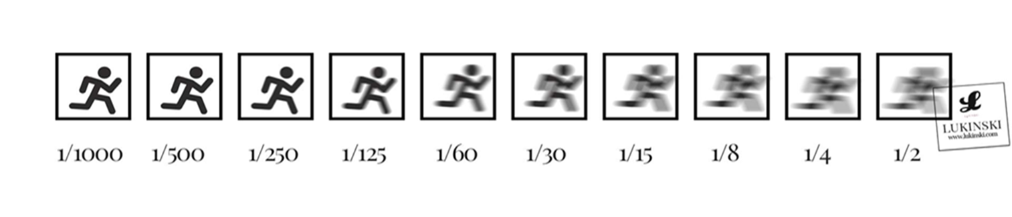
Aber ACHTUNG:
Die Zeiten die Du beim Fotografieren aus der Hand noch halten kannst, ohne zu verwackeln, sind recht kurz, das heißt, sie liegen unter 1 Sekunde – also eher im Bereich kürzer als 1/30 Sekunde.

Slide 10
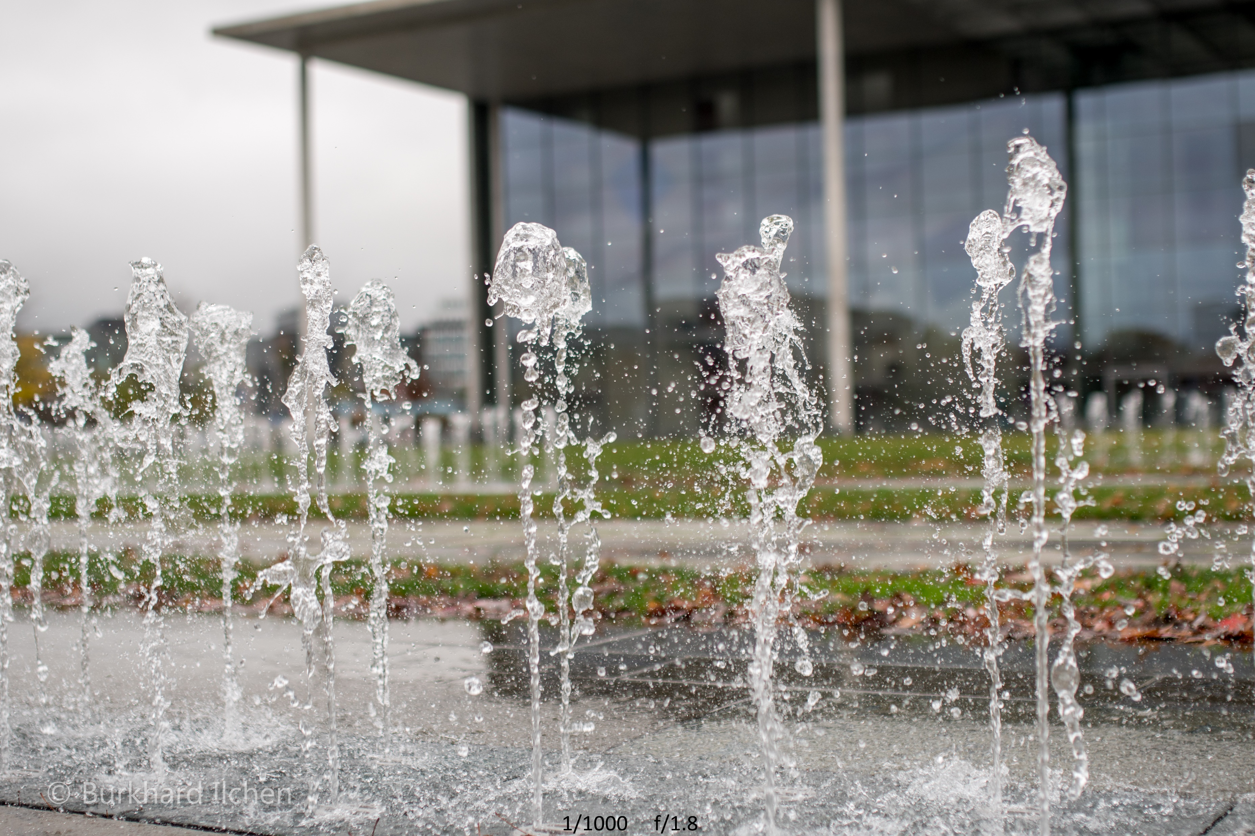
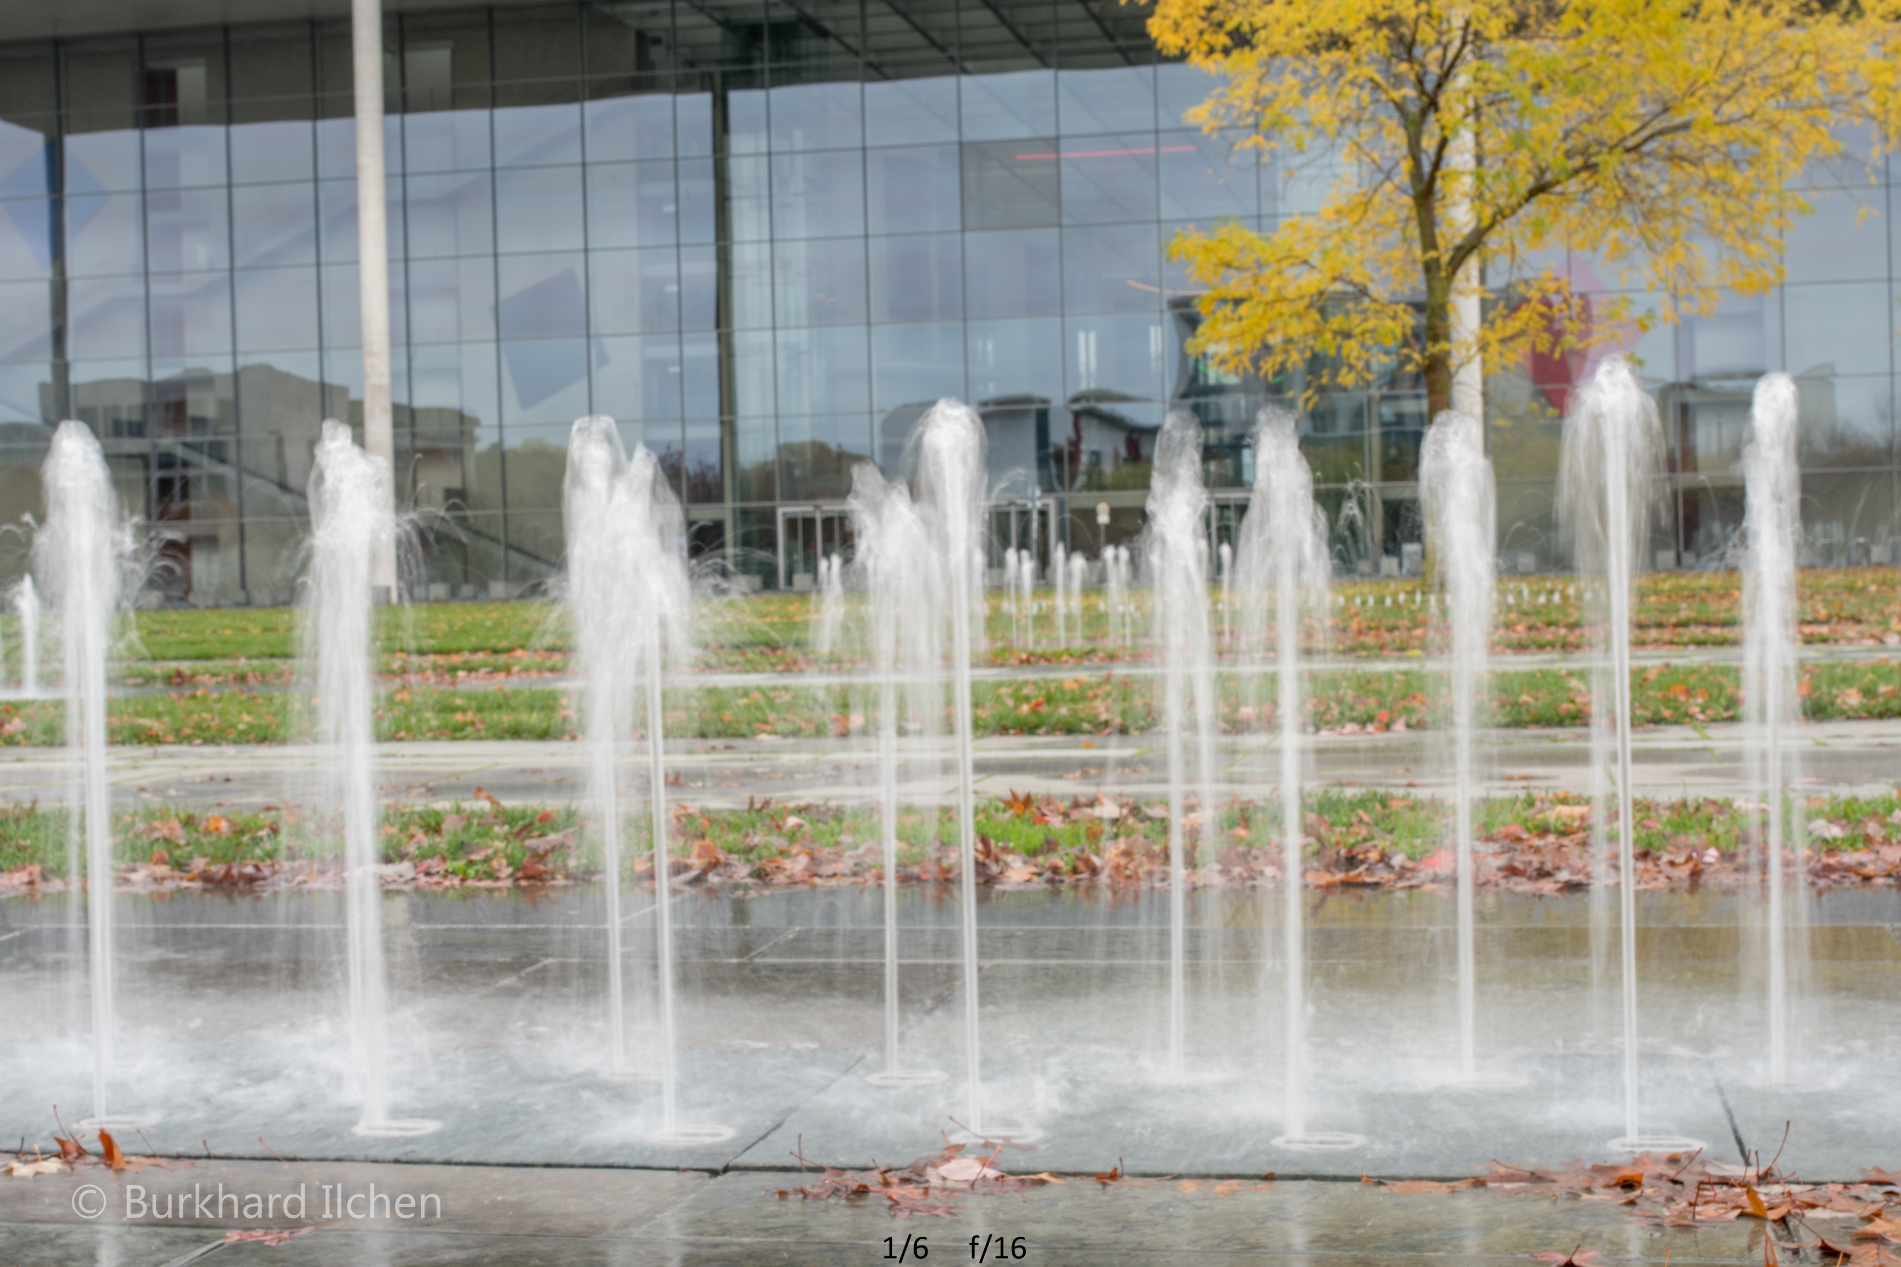
1/6 s
1/1000 s

Slide 11

Wichtig: Die Faustregel gilt nur für Vollformat-Kameras

Slide 12
Wenn du eine Kamera mit einem kleineren Sensor hast, musst du in deine Berechnung auch den sogenannten Cropfaktor mit einbeziehen.
Bei APS-C-Sensoren ist dies ungefähr 1,5, bei MFT-Sensoren liegt er bei 2.
Wenn du also 300 mm an einem APS-C-Sensor hast, musst du als Orientierung zur Belichtungszeit aus der Hand 1/450 s nehmen, bei MFT-Sensoren schon 1/600 s.
Diese kürzeste Zeit hängt aber z.B. auch davon ab, wie ruhig Du die Kamera halten kannst, welche Brennweite Du einsetzt und ob Dein Objektiv einen eingebauten Verwacklungsschutz (Stabilisator) hat oder nicht.

Slide 13
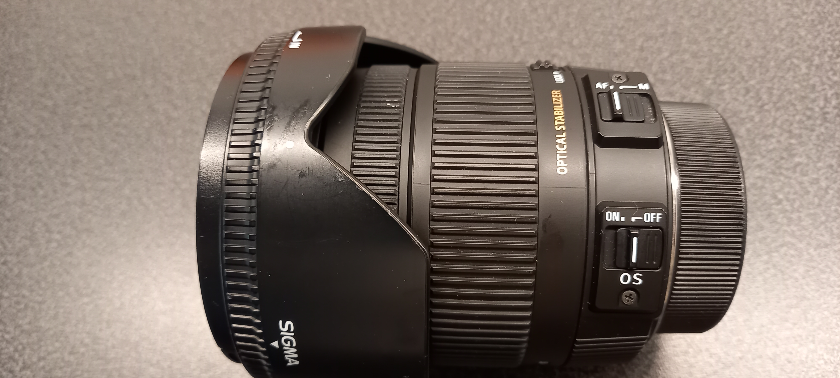
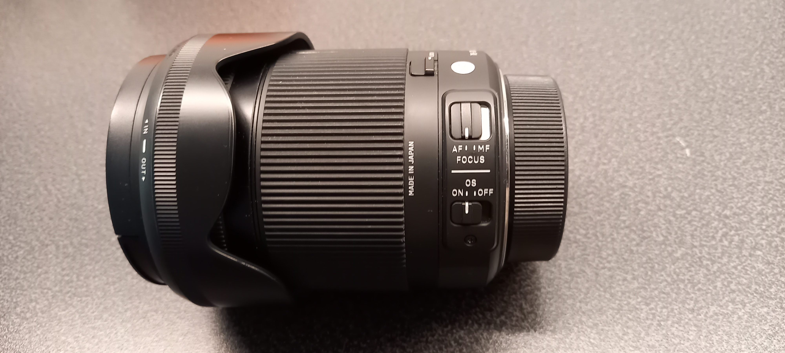

Objektiv-Stablisator
Kennzeichnung bei Objektiven:
Sigma: OS
Sony: OSS
Nikkor: VR
Canon u. Olympus: IS
Tamron: VC

Slide 14
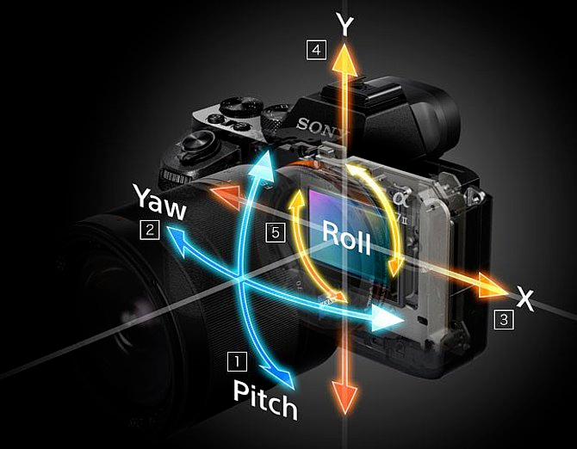
Kamerainterne Stabilisatoren ( zB. Sony a7II)
Objektiv-Stablisator

Slide 15
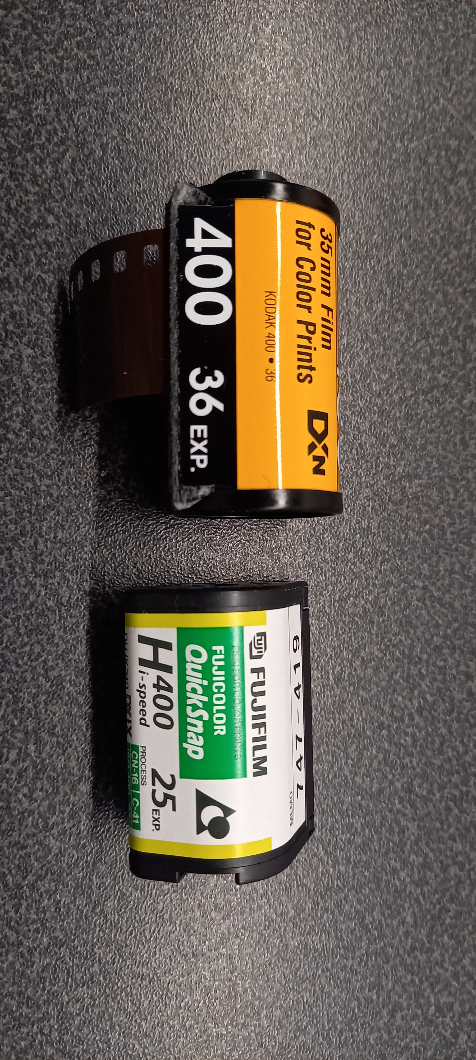
2. Die ISO
ISO kenne ich noch aus den alten Filmzeiten, da habe ich immer ISO100 bzw. für abends ISO 400 Filme gekauft!

Slide 16
Die ISO bestimmt die Lichtempfindlichkeit der Kamera.
Je höher die ISO Zahl desto lichtempfindlicher der Sensor.
Eine Verdopplung der ISO-Zahl ergibt, genau wie bei der Verdopplung der Belichtungszeit, eine Verdopplung der Helligkeit des Bildes.
Das heißt zwischen jedem dieser ISO Werte verdoppelt sich die Lichtempfindlichkeit: 100, 200, 400, 800, 1600, 3200, 6400.

Slide 17
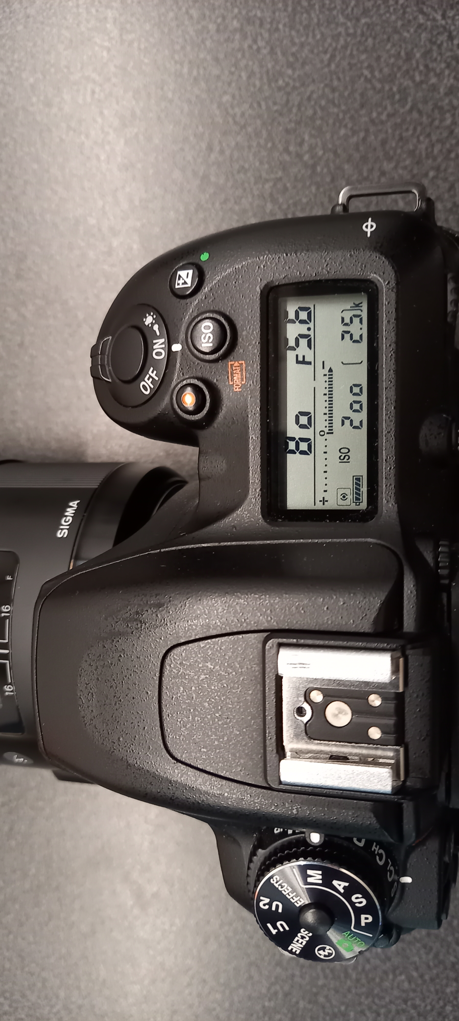
Eine höhere ISO-Zahl wirkt sich also in Bezug auf die Lichtmenge so ähnlich aus, wie eine längere Belichtungszeit.
Und nun versteht ihr auch, warum ich oben von «gegenseitig aufheben sprach».

Slide 18
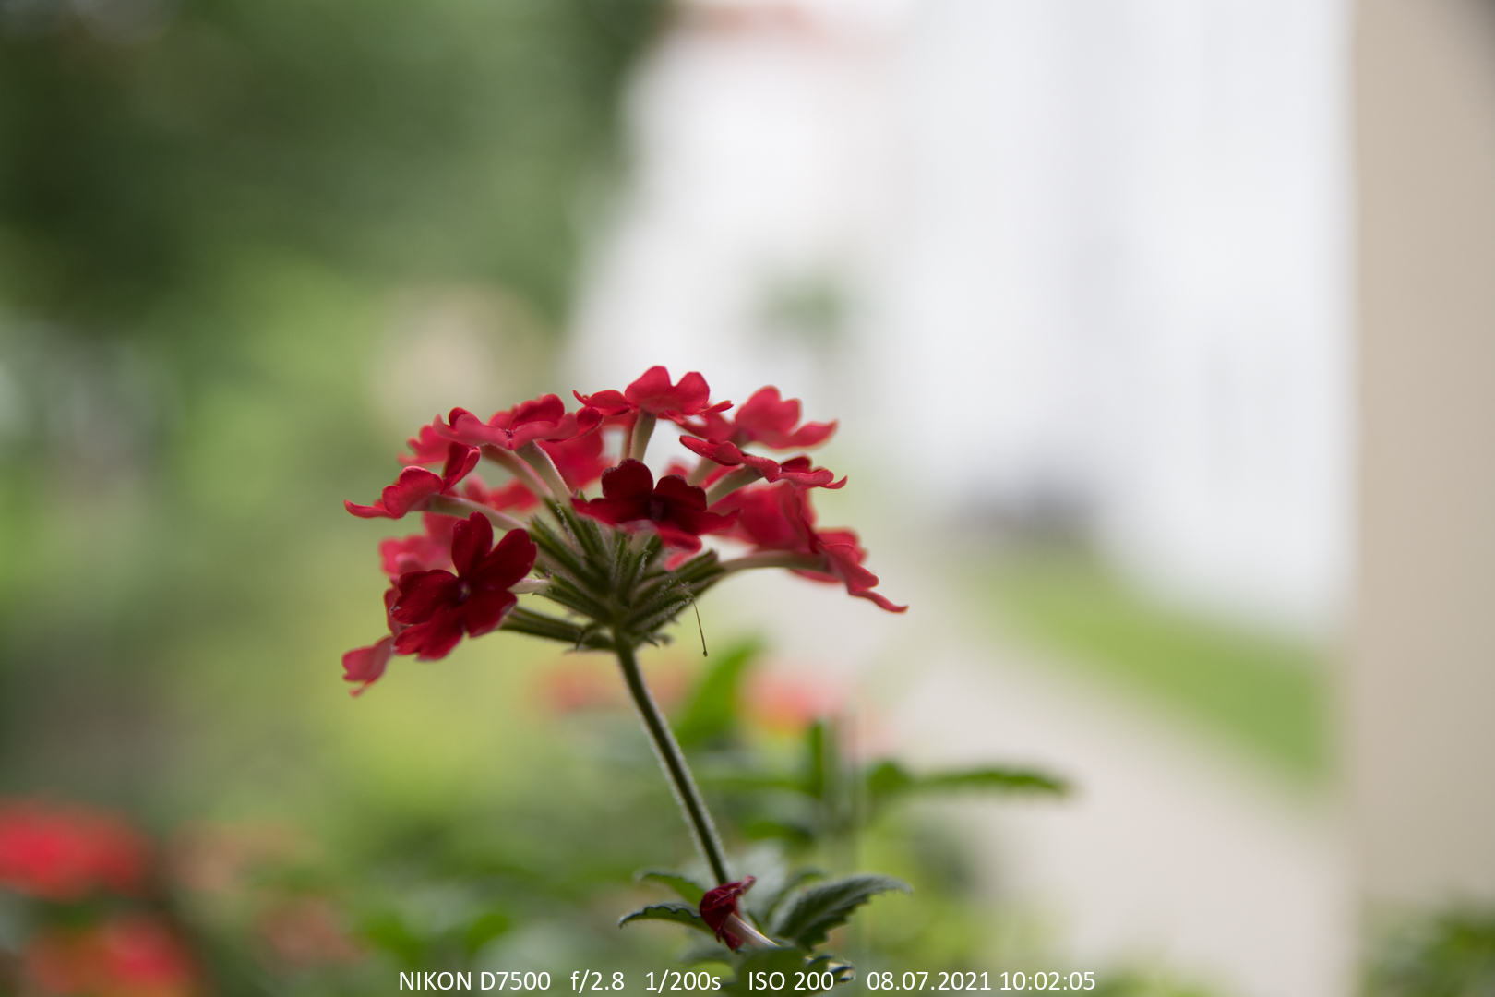
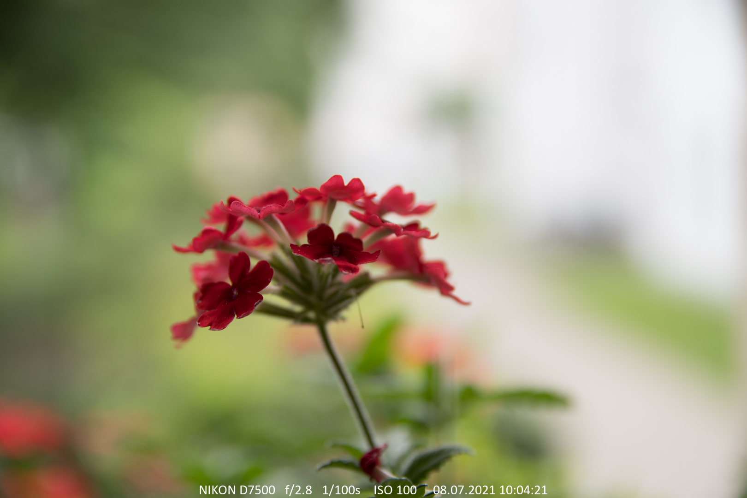
Machst Du nämlich zwei Fotos, und bei dem zweiten verdoppelst Du die Belichtungszeit und halbierst die ISO, heben sich diese Effekte auf und die Bilder sehen gleich hell aus.
.

Slide 19
Aber auch die ISO Einstellung hat eine Auswirkung auf das Bild – so wie früher beim Film höhere ISO-Zahlen “körniger” wirkten, ist es heute so, dass höhere ISO-Einstellungen zu mehr Rauschen in den Bildern führen.
Die elektronische Verstärkung zollt hier ihren Tribut

Slide 20
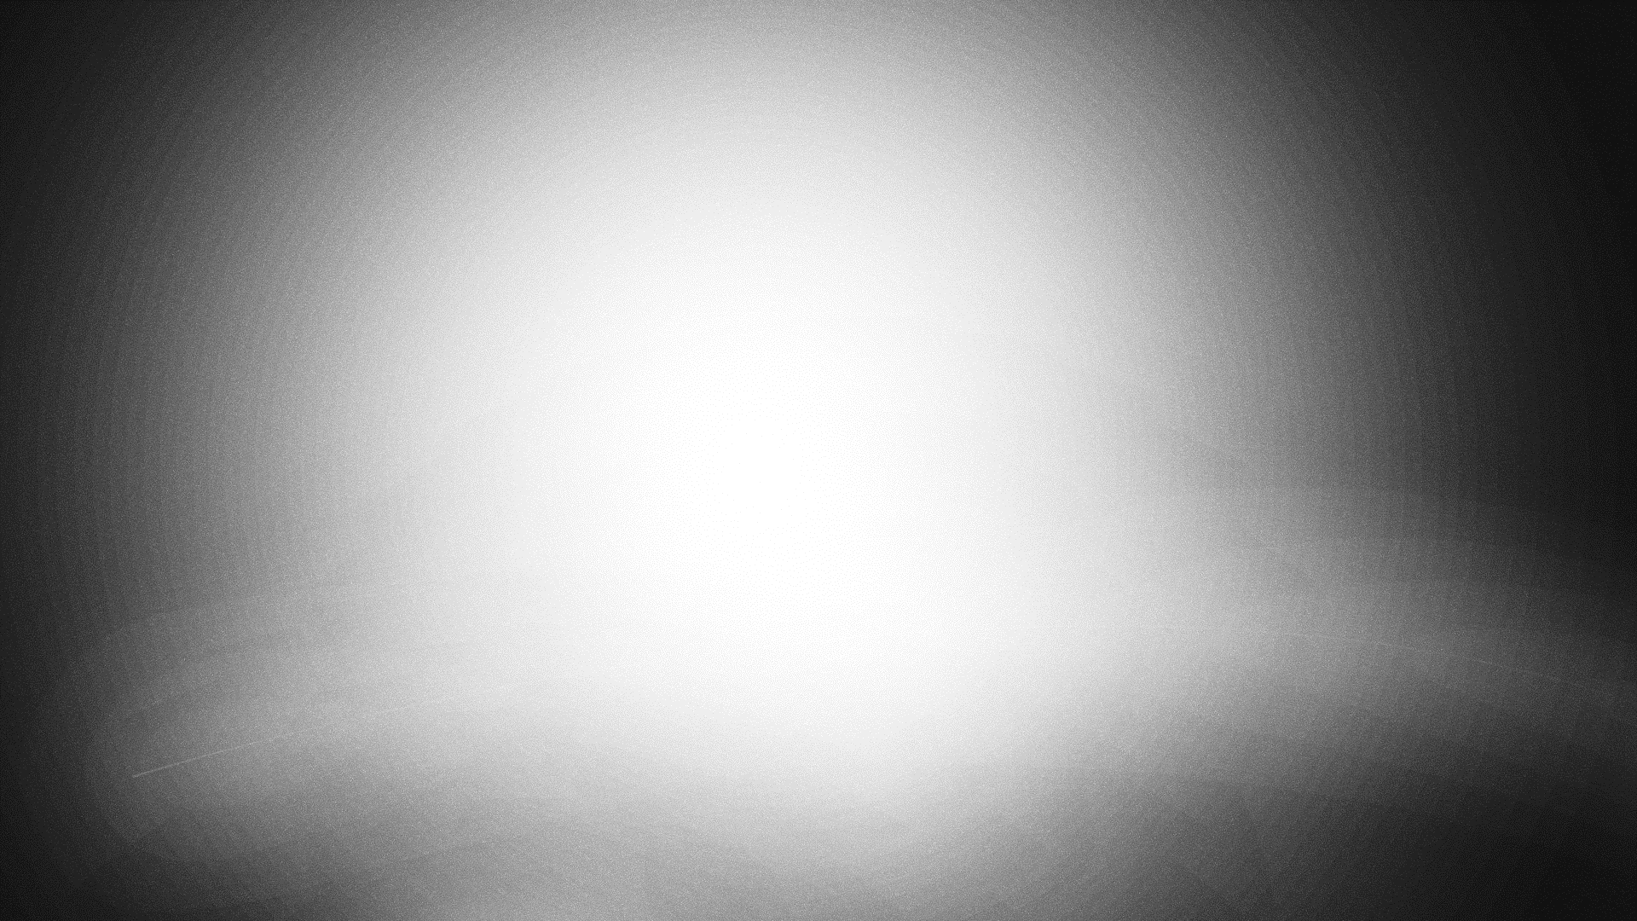
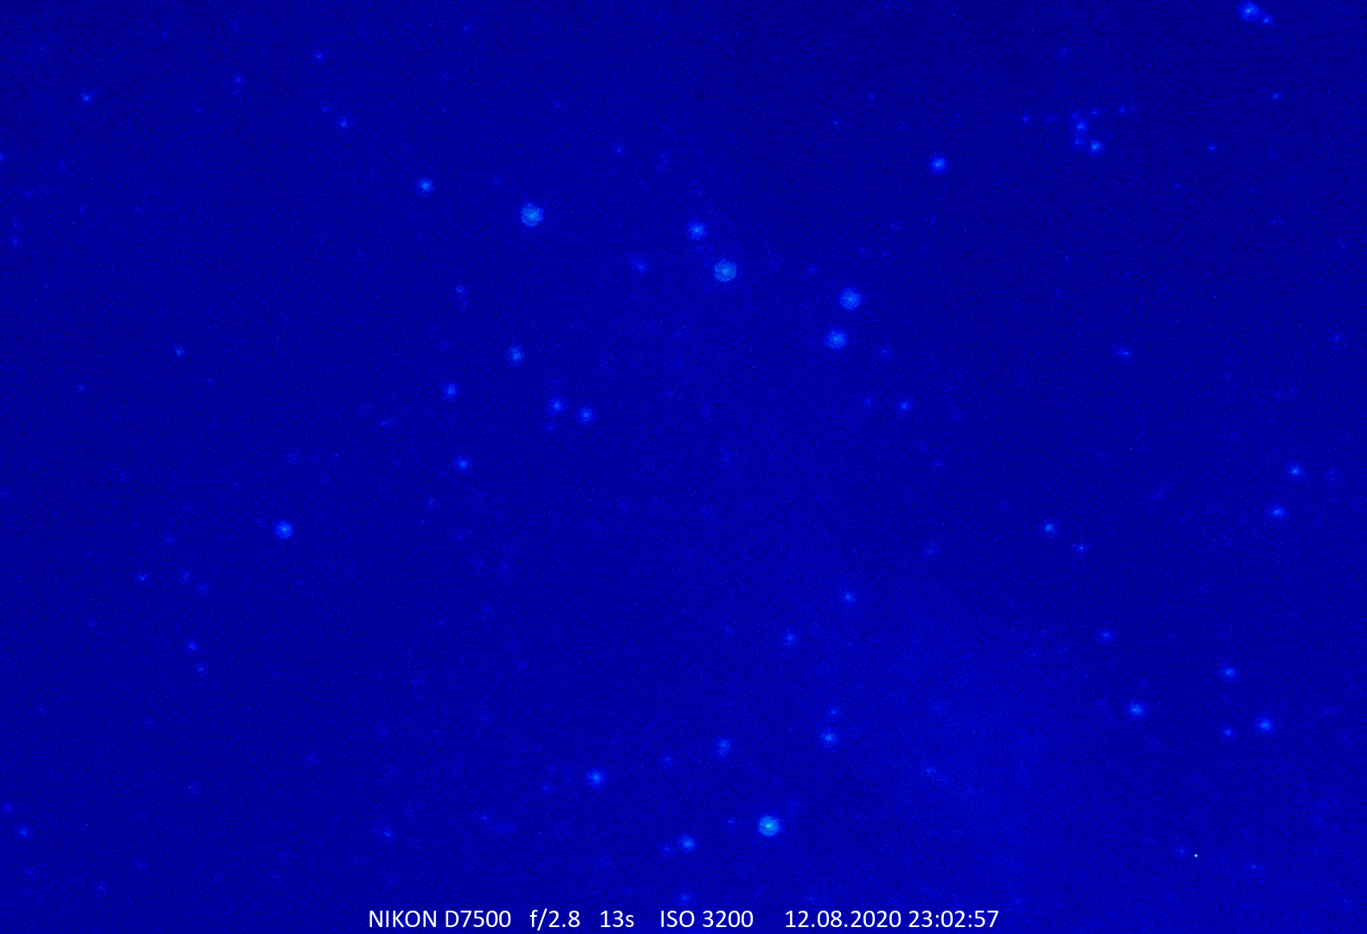

Slide 21
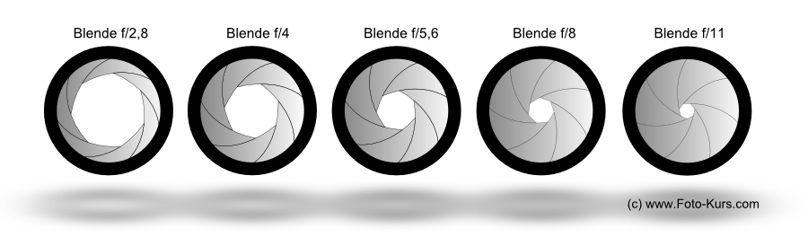
3. Die Blende
Die Blende ist der von Vielen am schwierigsten zu verstehende Wert und führt leider immer wieder zur Verwirrung. Ist es bei Belichtungszeit und ISO noch sehr einfach – eine Verdopplung des Wertes lässt doppelt so viel Licht rein – ist es bei der Blende etwas komplizierter.

Slide 22
Das siehst Du schon an den Zahlen, die als Blendenwerte auf dem Objektiv stehen oder in der Kamera angezeigt werden.
Da findest Du so etwas wie f/1.8, f/2.8, f/5.6, f/8 etc. – manchmal auch 1/1.8, 1/2.8 etc… Dabei kündigt das «f/» oder das «1/» vor der Zahl schon an, dass der Wert hier unter dem Bruchstrich steht, also eine Vergrößerung der Zahl, eine Verringerung des einfallenden Lichts bedeutet.

Slide 23
Zu allem Überfluss ist das Ganze hier dann auch nicht linear, das heißt f/5.6 lässt halb so viel Licht rein, wie f/4 – aber das müssen wir jetzt nicht unbedingt vertiefen.
Wieviel Licht durch die Blende einfallen kann, entscheidet eine Iris-Vorrichtung im Objektiv.

Slide 24
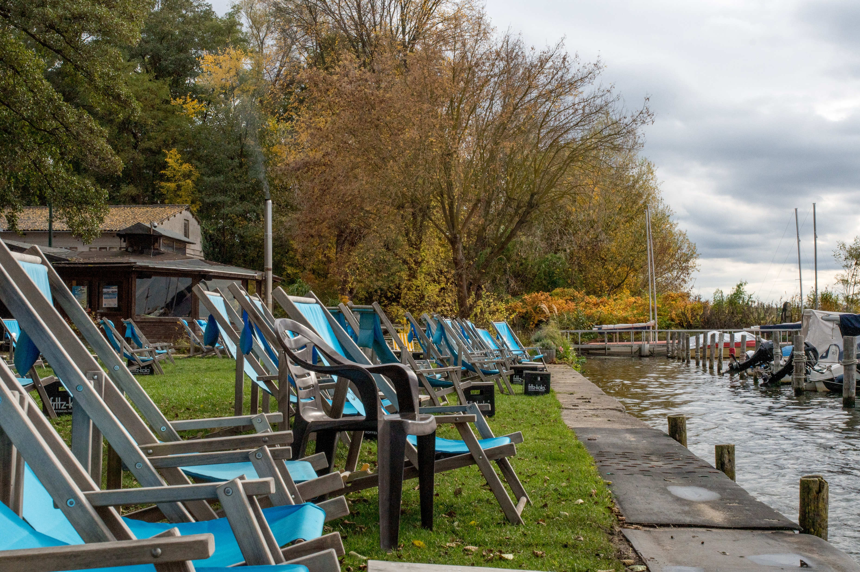
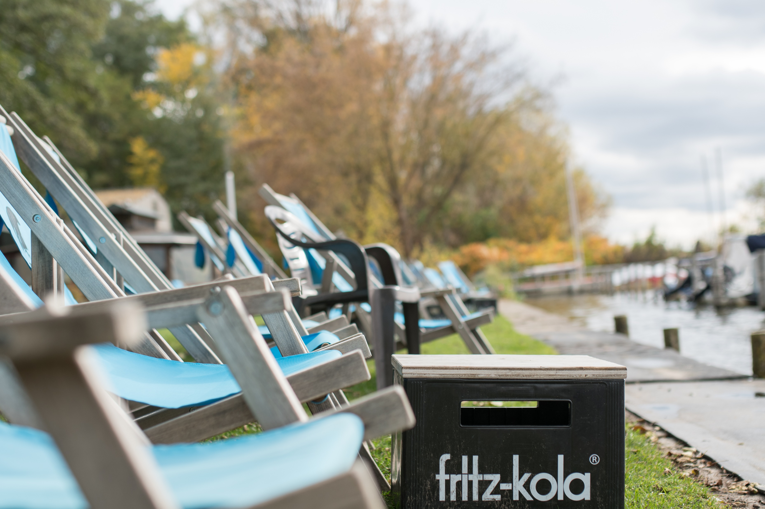
Je größer die Zahl der Blende (z.B.f/11) desto kleiner der Blenden-Durchmesser, desto weniger Licht kommt rein (hier spricht man von einer «kleinen oder geschlossenen Blende»)
Je kleiner der Blendenwert (z.B. f/1.4), desto größer der Blenden-Durchmesser, desto mehr Licht kommt rein (hier spricht man von einer «großen oder offenen Blende»).

Slide 25
Wichtig ist, dass ihr wisst, dass eine kleine Blendenzahl viel Licht reinlässt und eine große Blendenzahl wenig Licht reinlässt!
Eine weitere Eselsbrücke ist, dass man bei teuren Objektiven von “lichtstarken” Objektiven spricht. Diese haben dann in ihrem Namen ein f/1.4, wie das 50mm f/1.4 oder ein f/1.8 wie das 35mm f/1.8, .
Im Vergleich zu einem Standard-”Kit”-Zoom Objektiv, das mit f/3.5 oder f/4.5 bezeichnet ist, lassen die «lichtstarken» Objektive also viel Licht rein!
Dass man auf lichtstarke Objektive setzt, hat vor allem folgenden Grund: der Effekt, den eigentlich alle haben wollen ist, dass man mit diesen Objektiven toll freistellen kann!
Das liegt nämlich daran, dass je größer die Blendenöffnung ist (kleine Zahl), umso geringer die Schärfentiefe – der Hintergrund wird also umso unschärfer, je weiter die Blende offen ist.
Die Blende gibt Dir also einen sehr großen fotografischen Gestaltungsspielraum!!!!

Slide 26
Woher weiß ich denn nun, wie ich die Kamera einstellen soll?

Slide 27
Was würdet Ihr denn gerne einstellen?

Slide 28
-die ISO so niedrig wie möglich, damit ich kein Rauschen bekomme.
-Die Blende würde ich gerne je nach Motiv einstellen: wenn Ihr freistellen wollt, dann nehmt ihr eine große Blende und
wenn ihr alles von vorne bis hinten scharf haben wollt, eher eine kleine Blende.
Dann bleibt ja nur noch die Belichtungszeit.

Slide 29
-irgendwas, was kürzer als 1/30 ist wäre wohl gut.
Für "Tagsüber-Bilder ohne Stativ"bist Du ja insgesamt auf relativ kurze Belichtungszeiten angewiesen.
Bei einem 35mm Objektiv bewegen die sich so um 1/30 Sek. und kürzer.
Bei diesen relativ kurzen Belichtungszeiten, seht Ihr dann im Bildergebnis allerdings kaum einen Unterschied – sprich, ob Ihr mit 1/100 Sek. fotografierst oder mit 1/1000 ist für die meisten Motive relativ egal.
Ausnahmen sind Motive mit sehr schneller Bewegung, die eingefroren werden soll.

Slide 30
Das heißt, für Eure Aufnahmen tagsüber aus der Hand hat die Belichtungszeit kaum einen Einfluss, die ISO – je nach Kamera einen gewissen Einfluss und die Blende einen erheblichen Einfluss auf Deine Bildwirkung!
Daher stellen wir die ISO auf 100, da wir damit am wenigsten Rauschen bekommen, dann die Blende je nach Motiv und gewünschter Bildwirkung ein .

Slide 31
Und die Zeit – tja, die Zeit ist wie gesagt erstmal relativ egal.
Die kann nun als letzte Größe variiert werden, um die Gesamt-Helligkeit des Bildes zu steuern.
Und das kannst Du die Kamera jetzt automatisch machen lassen, dafür gibt es den sogenannten «A-Modus» (bei manchen Kameras heißt das Av) – und A steht nicht etwa für «Automatik» – sondern für «Aperture» – also Blende.
Der Modus heißt «Blendenpriorität», das heißt in diesem Modus gibst Du die Blende vor, die Zeit wird automatisch von der Kamera eingestellt.
Also, nehmt den «A/Av-Modus», denn die Blende ist ja das, was Ihr gerne selbst gestaltet möchtet!

Slide 32
Insgesamt, wirst Du in 99,9% alle Fälle den A oder den M-Modus einsetzen, daher brauchst Du Dich um P und S nicht zu kümmern, genauso wenig, wie um all die anderen Pseudo-Modi «Sport, Kerzenschein, Portrait, etc.», vergesst die einfach ganz schnell, dann hast Ihr weniger, um das Ihr Euch kümmern müsst.
Tagsüber setzt Ihr einfach den A Modus ein, dieser gibt Euch die größtmögliche Flexibilität und die Kamera «hilft» Dir trotzdem dabei, dass die Bilder «richtig» belichtet sind.

Slide 33
*Hier vielleicht noch ganz kurz zu den anderen Modi: beim S oder Tv Modus, stellst Du die Zeit (Shutter-Priority / Time-value) ein, die Kamera wählt dann automatisch die Blende.
• Im P-Modus («Programm-Automatik») steuert die Kamera beides, also Zeit und Blende.
• Und im M-Modus, steuerst Du beides und die Kamera gar nichts.

Slide 34


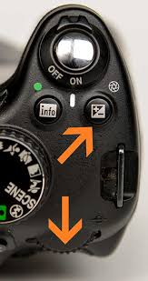
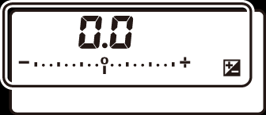

Slide 35
Vielen Dank,
ich wünsche euch immer gute Fotos.

